Slide 1
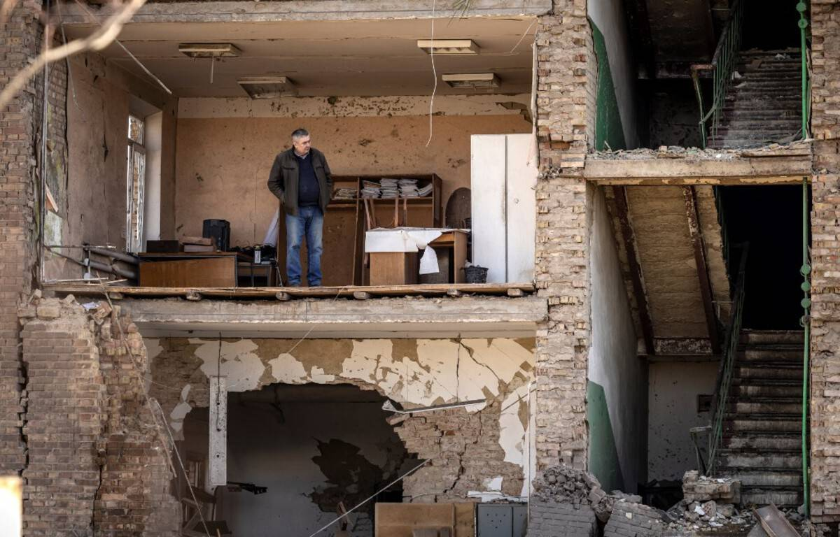
Lotta Contro l’Impunità:
Quale Ruolo per la Giustizia Internazionale nel Conflitto Russo-Ucraino?
Marco Bocchese, Webster University
Centro Culturale San Gaetano
Padova, 8 giugno 2022

Slide 2
La Corte Penale Internazionale (CPI/ICC)
Statuto della CPI negoziato e finalizzato a Roma nel luglio 1998
Entrata in vigore: 1 luglio 2002 (60 ratifiche necessarie) — assai prima di quanto si pensasse
Paesi aderenti sono 123 → altri 32 (tra cui Russia e Stati Uniti) hanno firmato il trattato di costituzione ma non l’hanno mai ratificato
Le radici per la nascita di questa Corte affondano nel Processo di Norimberga, che alla fine della II guerra mondiale giudicò i criminali di guerra nazisti responsabili dell’Olocausto → Ulteriore sviluppo rispetto all’esperienza dei due tribunali ad hoc (Ex Yugoslavia e Rwanda)
Tensione inevitabile tra diritto dei trattati e diritto penale (sopratutto con riferimento al criterio di competenza del locus commissi delicti ed ai procedimenti a carico di indagati/imputati stranieri rispetto al paese in cui si procede)
Cambio di rotta → impunità > immunità (sviluppo davvero notevole rispetto al passato, ma ancora lungi dall’essere universalmente accettato)

Slide 3
CPI-ICC: Competenza per Materia (art. 5)
La competenza della Corte è limitata ai crimini più gravi, motivo di allarme per l’intera comunità internazionale → La Corte ha competenza, in forza dello Statuto di Roma, per i crimini seguenti:
crimine di genocidio (art. 6)
crimini contro l’umanità (art. 7)
crimini di guerra (art. 8)(jus in bello)
crimine di aggressione (art. 8-bis)(jus ad bellum)
Pur prevista dall’art. 5 dello Statuto, la competenza della CPI sul crimine di aggressione era stata demandata a un momento successivo → era necessario trovare un accordo sulla definizione di tale crimine e sulle condizioni per l’esercizio della giurisdizione
Nel dicembre 2017, l'Assemblea degli Stati Parte (ASP) ha adottato per consenso una risoluzione che attiva la giurisdizione della Corte penale internazionale sul crimine di aggressione a partire dal 17 luglio 2018.

Slide 4
CPI-ICC: Competenza Ratione Temporis (art. 11)
1. La Corte ha competenza solo sui crimini di sua competenza, commessi dopo l’entrata in vigore del presente Statuto
2. Quando uno Stato diviene Parte al presente Statuto successivamente alla sua entrata in vigore, la Corte può esercitare il proprio potere giurisdizionale solo sui crimini commessi dopo l’entrata in vigore del presente Statuto nei confronti di tale Stato, a meno che lo Stato stesso abbia reso una dichiarazione ai sensi dell’arti­colo 12 paragrafo 3
Il paragrafo 2 ha avuto (e, verosimilmente, continuerà ad avere) implicazioni importanti circa la decisione dei governi nazionali di invitare lo scrutinio della CPI pur non avendo ratificato lo Statuto di Roma → leggasi, a tal proposito: https://digitalcommons.law.uw.edu/wilj/vol27/iss3/4/

Slide 5
Condizioni di Procedibilità (art. 13)
La Corte può esercitare il proprio potere giurisdizionale su uno dei crimini di cui all’articolo 5 se:
uno Stato Parte, in conformità dell’articolo 14, segnala/deferisce al Procuratore una situazione nella quale uno o più di tali crimini appaiono essere stati commessi;
il Consiglio di Sicurezza, nell’ambito delle azioni previste dal capitolo VII della Carta delle Nazioni Unite, segnala/deferisce al Procuratore una situazione nella quale uno o più di tali crimini appaiono essere stati commessi;
il Procuratore ha aperto un’indagine sul crimine in questione in forza dell’articolo 15 → iniziatative propriu motu dell’Ufficio del Procuratore
art. 12.3: accettazione di uno Stato non Parte del presente Statuto → tale Stato può, con dichiarazione depositata in Cancelleria, accettare la competenza della Corte sul crimine di cui trattasi → Lo Stato accettante coopera con la Corte senza ritardo e senza eccezioni, in conformità al capitolo IX

Slide 6
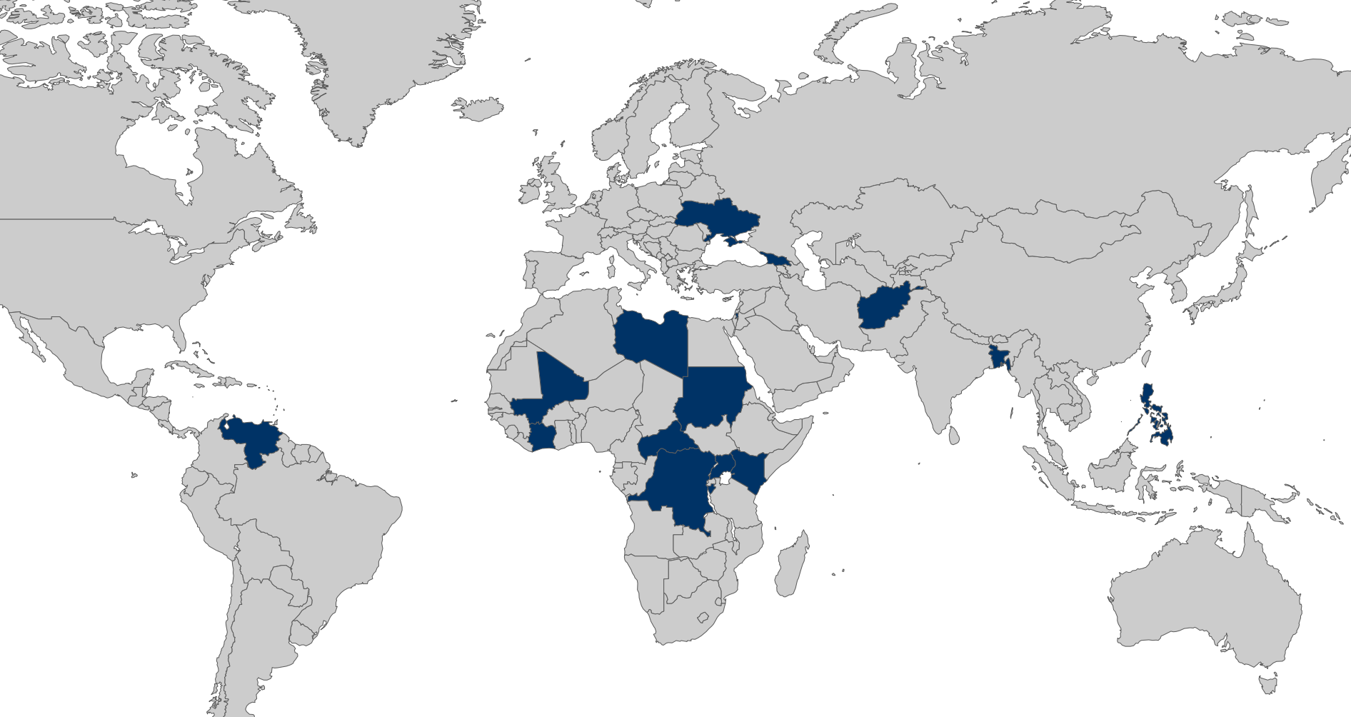
La CPI in Azione (al 6 giugno 2022)
Esame preliminare concluso in Nigeria → si attende ora che la Procura richieda l’autorizzazione ad aprire un’indagine ufficiale
Esame preliminare ancora in corso in Guinea (dal settembre 2009)
“Archiviazione” degli esami preliminari concernenti Colombia, Bolivia, Honduras, Gabon, i soldati britannici in Iraq, Sud Corea, ecc…

Slide 7
Conflitto Russo-Georgiano (Agosto 2008)
10 marzo 2022: la Procura della CPI ha (finalmente) richiesto l’emissione di mandati d’arresto a carico dei seguenti individui, tutti accusati di crimini di guerra:
Lt.-Gen. Mikhail Mindzaev, nominato nel 2005 “ministro degli affari interni” dell'Ossezia meridionale almeno fino al 31 ottobre 2008;
Gamlet Guchmazov, capo della struttura di detenzione preventiva del “ministero degli affari interni” dell'Ossezia meridionale al momento degli eventi;
David Georgiyevich Sanakoev, rappresentante presidenziale de facto per i diritti umani dell'Ossezia meridionale, noto anche come "difensore civico" al momento degli eventi.
L'indagine ha anche scoperto il presunto ruolo di Vyacheslav Borisov, Maggiore Generale delle Forze Armate russe e Vice Comandante delle Forze Aviotrasportate all'epoca dei fatti, che si ritiene abbia contribuito intenzionalmente all'esecuzione di alcuni di questi crimini, ed ora è deceduto

Slide 8
Guerra in Ucraina (2014-2021)
18 febbrario 2014: violenta repressione della manifestazioni/proteste in Piazza dell’Indipendenza (Maidan)
24 febbrario 2014: Yanukovych fugge in Russia
16 marzo 2014: referendum in Crimea
24 marzo 2014: truppe ucraine si ritirano dalla Crimea in seguito all’ingresso di un numeroso contingente russo (avvenuto due giorni prima)
17 aprile 2014: il presidente facente funzioni Turchynov accetta la giurisdizione della CPI ex art. 12.3 con riferimento al periodo 21 novembre 2013 - 22 febbrario 2014
26 maggio 2014: importante successo militare ucraino in Donbass → la Russia aumenta l’invio di armi ed “osservatori” militari (che di fatto vanno a sostituire i comandandi militari secessionisti)
8 settembre 2015: seconda accettazione della giurisdizione della CPI dal 20 febbraio 2014 in poi

Slide 9
Guerra in Ucraina (2022- )
24 febbraio 2022: ha inizio la cosiddetta “operazione militare speciale” russa in territorio ucraino
26 febbraio 2022: Il governo ucraino cita l’omologo russo dinanzi alla ICJ per presunte violazioni della Convenzione per la Prevenzione e la Repressione del Delitto di Genocidio
28 febbraio 2022: il Procuratore Capo Khan annuncia di voler richiedere l’apertura di un’indagine ufficiale della situazione concernente l’Ucraina
1-2 marzo 2022: 41 paesi deferiscono la situazione concernente l’Ucraina alla Procura della CPI → altri paesi si aggiungono poco dopo (Giappone, Montenegro e Cile)
2 marzo 2022: il Procuratore Capo Khan annuncia aver aperto un’indagine ufficiale della situazione concernente l’Ucraina
10 marzo 2022: la Procura della CPI accusa di crimini di guerra il militare russo Borisov con riferimento alla situazione concernente la Georgia
13 aprile 2022: Il Procuratore Capo della CPI Karim Khan visita la città di Bucha con l’omologa ucraina Iryna Venediktova
17 maggio 2022: la Procura della CPI invia 42 investigatori in Ucraina per raccogliere prove e documentare presunti crimini di guerra e contro l’umanità

Slide 10
Guerra in Ucraina (2022- )
Le varie giustificazioni dell’uso della forza da parte russa (ad bellum):
Il principio di autoderminazione dei popoli e l’indipendenza rimediale sul modello del Kosovo (2008) → leggasi anche: https://www.ispionline.it/it/pubblicazione/donbass-e-oltre-lautodeterminazione-invocata-dalla-russia-non-ha-portato-diritti-35036
Intervento umanitario per porre fine al presunto genocidio della minoranza russofona in Ucraina orientale → leggasi anche: https://www.cesi-italia.org/it/articoli/la-russia-le-accuse-di-genocidio-ucraino-in-donbas-e-la-verita-distorta
Protezione dei cittadini russi all’estero (fenomeno dei “nuovi russi”) → interpretazione lata (e minoritaria) del principio di legittima difesa sancito dall’Art. 51 della Carta ONU
L’Ucraina reagisce e contrattacca → procedimento pendente dinanzi alla Corte Internazionale di Giustizia (ICJ) → applicazione di misure cautelari richieste dalla parte attrice (Ucraina)

